Slide 1
Kung fu Panda Training di Lettura

Slide 2
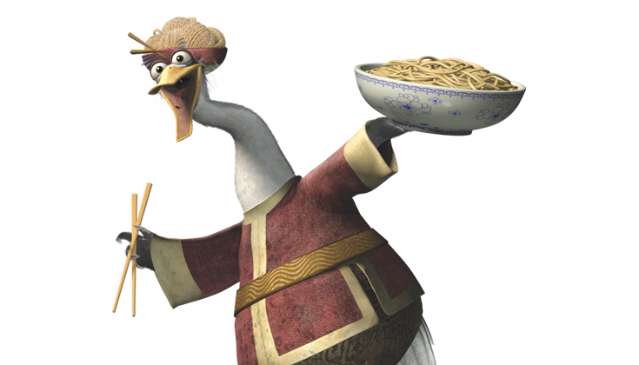
Working Memory fonologica
Metafonologia analitica
Lettura lessicale
Lettura analitica fonologica
Giudizio lessicale

Slide 3
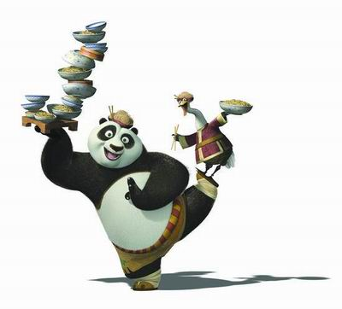
Il guerriero dragone è un __________ mito del villaggio
Po è un panda che vive a ____ del padre, il sig. Papero, nel villaggio in cima alla _______.
Quando il sole tramonta Po _____ spesso a come _______ essere un guerriero di kung fu.
CASA
PENSA
MONTAGNA
LEGGENDARIO
SAREBBE

Slide 4
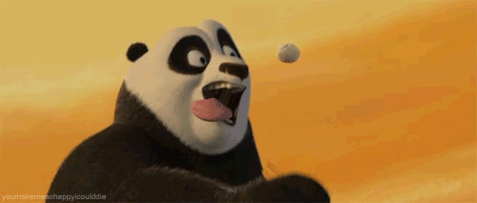
Po è un panda un po’ tontolone e molto _____ .
Lui pensa solo a _______.
Ma dopo un ____ allenamento , Po finalmente _____ le sue doti.
MANGIARE
DURO
GOFFO
SCOPRE

Slide 5
Po si allena ogni _____ per diventare il Guerriero Dragone.
Il Maestro Shifu però non _____ in lui. Mentre il Maestro Tartaruga è sicuro che Po diventerà un _______ formidabile.
GIORNO
GUERRIERO
CREDE

Slide 6
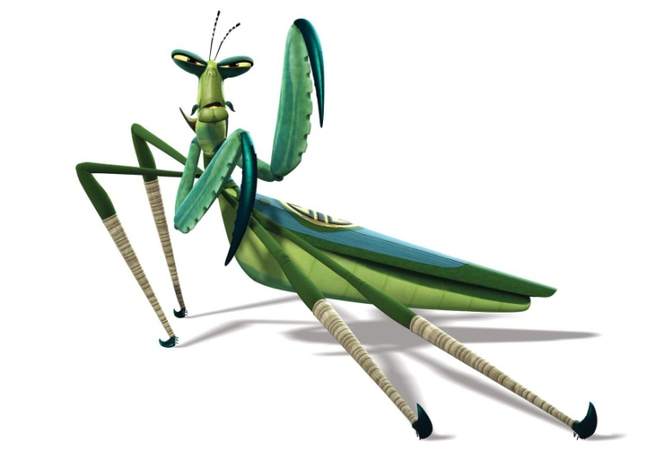
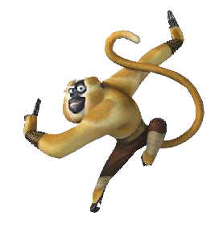
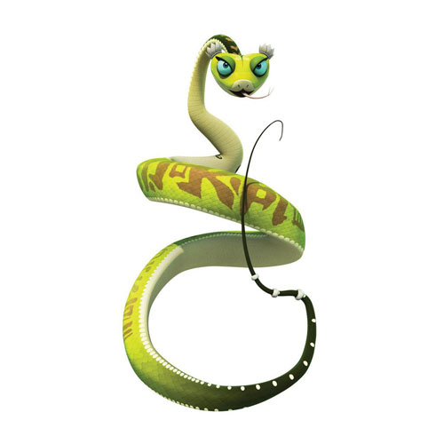
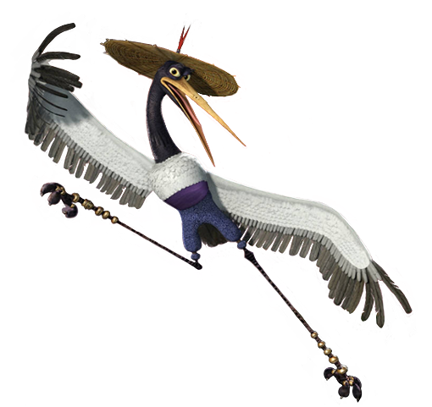
Anche altri guerrieri si allenano.
Al villaggio sono conosciuti come i 5 CICLONI !!

Slide 7
Riconosci le 5 furie
T
G
I
E
R
Maestro Tigre

Slide 8
E
A
V
P
I
R
Maestro Vipera

Slide 9
M
I
S
C
I
A
M
Maestro Scimmia

Slide 10
i
d
m
a
n
e
t
Maestro Mantide

Slide 11
r
g
u
Maestro Gru

Slide 12
Una minaccia incombe sul villaggio!
Il terribile Tai Lung è scappato dalla ______ !
Tai Lung è un ________ maestro cattivo che vuole _______ il maestro Shifu.
________ il guerriero Dragone potrà sconfiggerlo!
UCCIDERE
TEMIBILE
PRIGIONE
SOLTANTO

Slide 13
Allenati come il guerriero Dragone! Scopri le parole legate all’addestramento di PO !
Conce____ione
Motiv___one
Cor___io
Att____one
Te__ica
Velo____

Slide 14
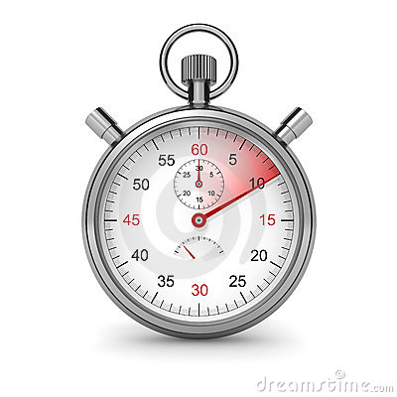
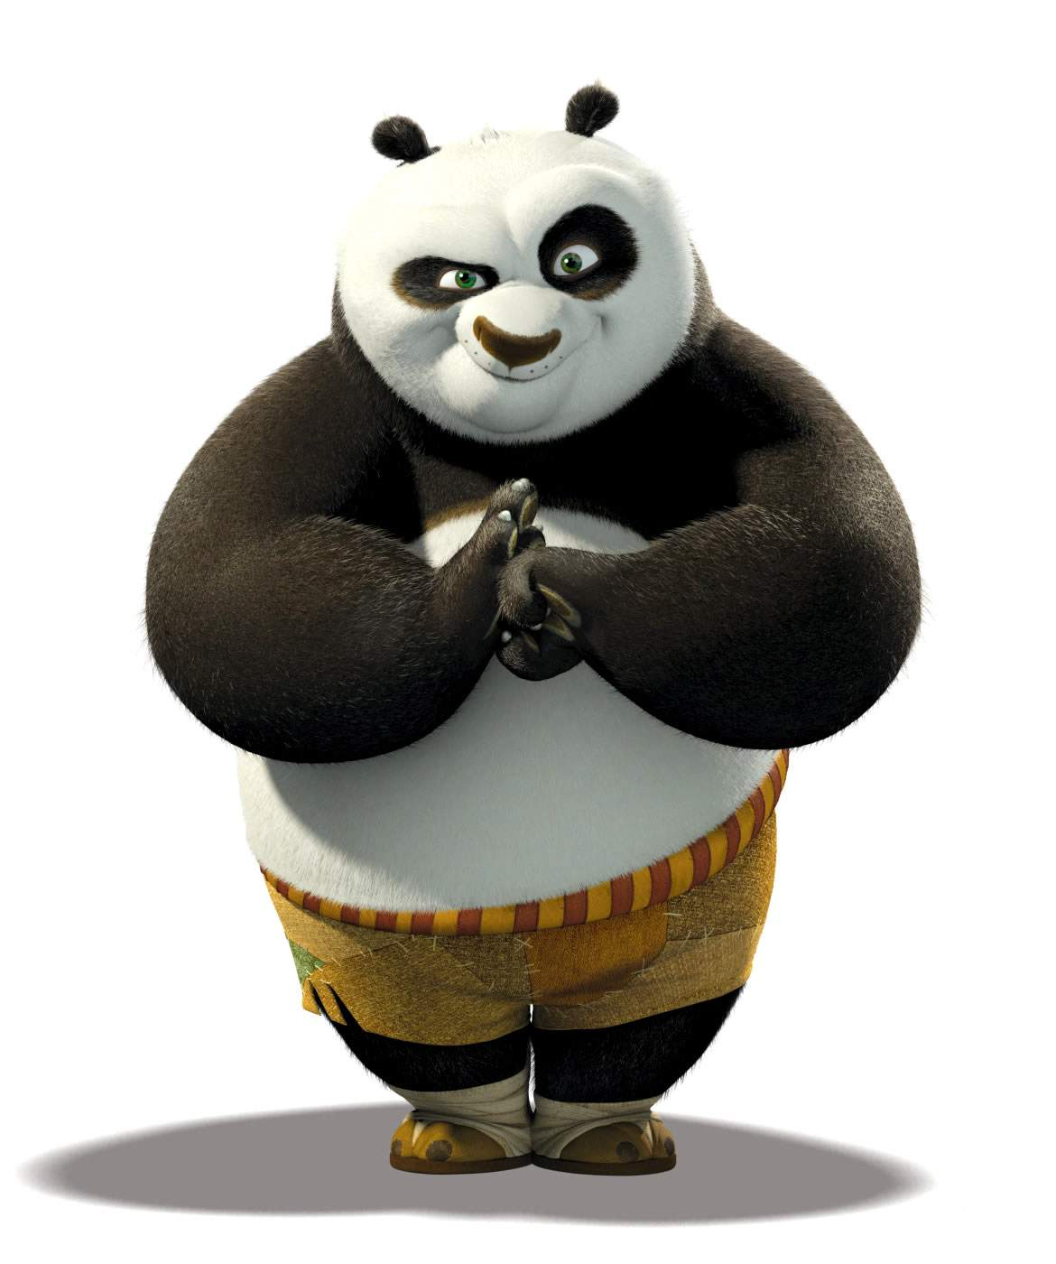
GIOCO del contrario !!!
MALE
BIANCO
DIETRO
SINISTRA
CHIUSO
BELLO
PESANTE
ALTO
FEMMINA
CATTIVO
CORTO
LENTO
CALDO

Slide 15
Aiuta il maestro Shifu a riconoscere tutte le letterine “e”. Contale e dicci quante sono ?

Slide 16
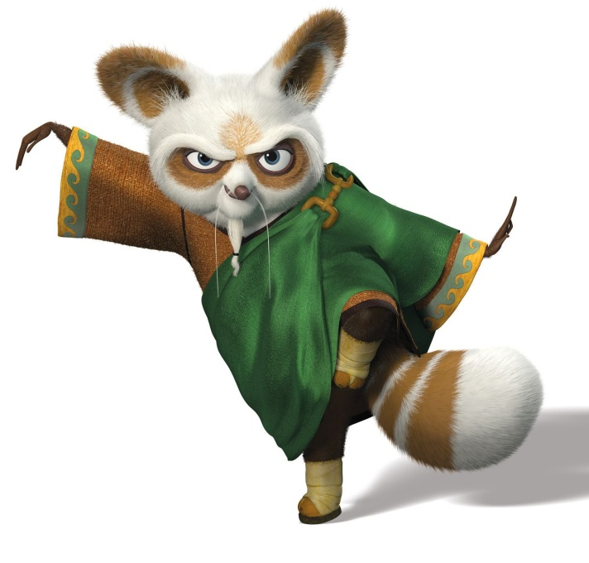
a
e
a
e
e
a
e
a
a
e
a
e
a
a
e
e
a
a
e
a
a
e

Slide 17
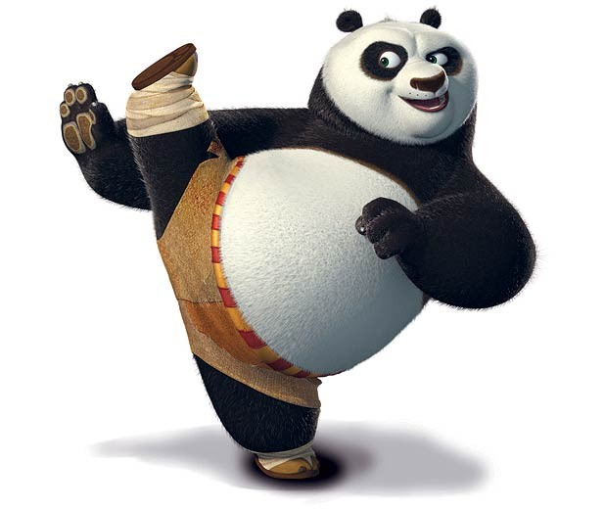
SONO 10 !!!

Slide 18
Massima concentrazione!!!
Attenzione visiva

Slide 19
Ora prova con le “P”
b
p
b
p
p
p
p
b
b
p
b
p
p
b
p
b
b

Slide 20
Ora prova con le “P”
polle
quota
fado
pappu
suddi
oppi
dollo
qui
coppi
paqquo
paddu

Slide 21
Rapid Automatizing Naming

Slide 22
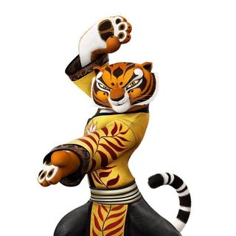
Sei veloce come Maestro Tigre ?? Leggi le parole qui sotto, sono sempre le stesse.
TIGRE GRU MANTIDE PANDA TIGRE GRU VIPERA SCIMMIA TIGRE VIPERA PANDA SCIMMIA MANTIDE TIGRE GRU MANTIDE VIPERA GRU PANDA

Slide 23
Ancora!
pollo
panda
palla
pelle
tigre
grotta
grano
treno
mantide
dente
manto
tende

Slide 24
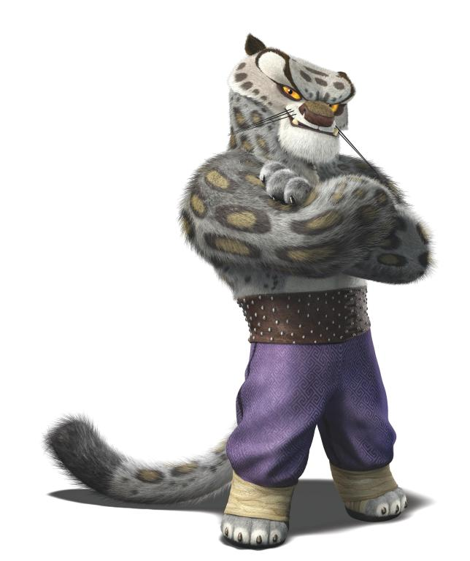
Tai Lung è una minacci per il villaggio! Prova a sconfiggerlo con la tua......ATTENZIONE!

Slide 25
rosso rosso blu rosso blu

Slide 26
rosso blu rosso blu rosso

Slide 27
pane rane
foglia foglio
lino lino
figlio figlio
vino lino
scheggia scheggia
cane cane
dari bari
ragno bagno
botte dotte

Slide 28
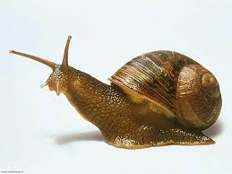
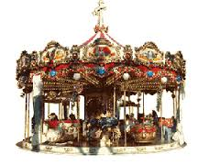
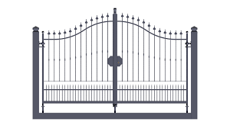
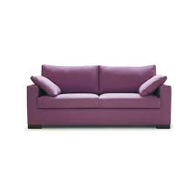
Il maestro Tartaruga
l____a
g_____a
c______o
d____o

